Slide 1



Системы мониторинга и управления инцидентами информационной безопасности
к.т.н. Урасков Юрий Леонидович
online.mirea.ru
1

Slide 2
Анализ технологии Threat Intelligence
Лекция 6
online.mirea.ru
2

Slide 3
Определение Threat Intelligence
Киберразведка (Threat Intelligence) - это один из наиболее сложных и в то же время важных элементов ИБ в компании. Она помогает выстроить надёжную систему защиты с опорой на информацию о хакерских группировках, атаки которых направлены против компаний в конкретном регионе или определённой сфере деятельности.
Под Threat Intelligence понимается совокупность трёх отдельных элементов: процесс получения знаний об угрозах из различных источников, накопление и активное применение собранной информации, а также наличие платформы, которая позволяет агрегировать накопленные знания
online.mirea.ru
3

Slide 4
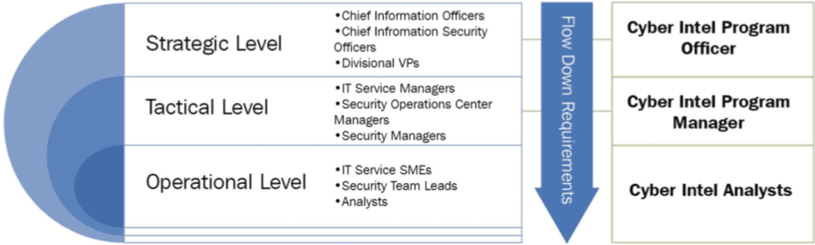
Классификация Threat Intelligence по влиянию на уровень принятия решений
online.mirea.ru
4

Slide 5
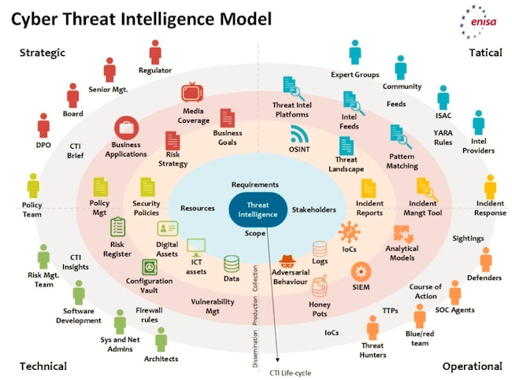
Архитектура системы киберразведки по ENISA
online.mirea.ru
5

Slide 6
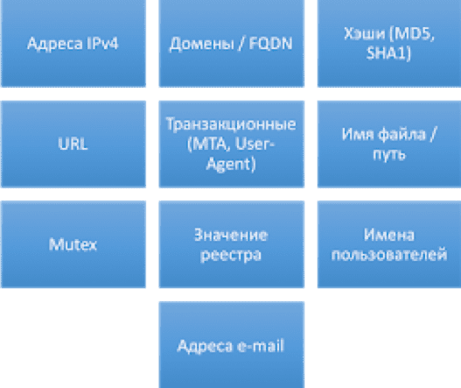
Десять самых распространённых индикаторов компрометации
online.mirea.ru
6

Slide 7
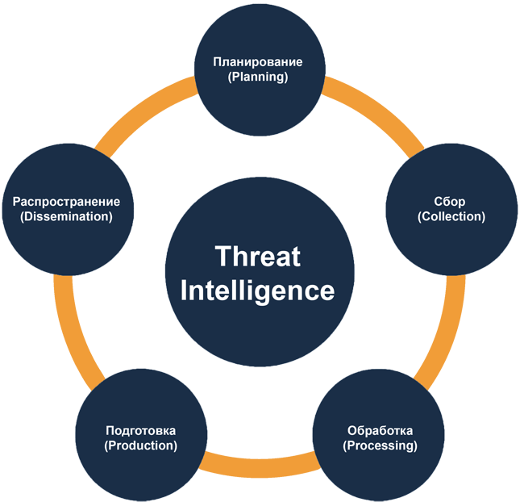
Цикл Threat Intelligence
online.mirea.ru
7

